Slide 1


Бизнес-аналитик
[синдром полукровки]
Notes:
Всем добрый день!
Итак.
У многих слово «полукровка» и фото актера Алана Рикмана в суровом образе «Профессора Снейпа», который и был принцем-полукровкой невольно вызвала ассоциацию с серией книг под авторством Джоан Роулинг. Эта самый мрачный слайд в данной презентации
Термин впервые появился в 5-ой книге о ГП (ГП и принц-полукровка). Полукровкой обозначали волшебника, у которых один из родителей не был волшебником, т.е. кровь таких людей был «чистой» на половину.
Данные термин сразу отлично подошел к тому о чем мы сегодня с вами будем говорить, а именно, к совместительству БА с другими ролями.

Slide 2
Труды других авторов по этой теме
BA vs UX в аутсорсе (Andrei Tarasevich, Exadel, Минск)
UX дизайн в Бизнес Анализе (Peter Tsisinevich, Минск)
Проклятие Бэтмена и другие приключения BDD аналитиков (Вадим Мустяца, Альфа-Банк, Минск)
Разделение ответственности в заказной разработке (Максим Цепков, mtsepkov.org, Москва)
Notes:
Сразу скажу, что тема не вот прям совсем новая, т.к. ряд замечательных докладчиков в той или иной мере освещали эту тематику:
1. BA vs UX в аутсорсе (Andrei Tarasevich, Exadel, Минск)
2. UX дизайн в Бизнес Анализе (Peter Tsisinevich, Минск)
3. Проклятие Бэтмена и другие приключения BDD аналитиков (Вадим Мустяца, Альфа-Банк, Минск)
4. Разделение ответственности в заказной разработке (Максим Цепков, mtsepkov.org, Москва)
Наряду с такими людьми не вольно возникает вопрос: а какое право дает мне вещать на эту тему.
Поэтому я представлюсь)
Меня зовут Асадуллин Радик. Я проработал без малого 10 лет аналитиком в 5 организациях
На текущий момент работаю ведущим аналитиком в компании СМС-ИТ.

Slide 3













Кратко об «СМС-ИТ»
Более 500 предприятий- заказчиков
Более 150 сотрудников
Полный цикл создания ПО
Аналитика
Разработка
Тестирование
Внедрение
Техподдержка
Notes:
Это Компания, которая насчитывает свыше 150 сотрудников, занимается полным циклом разработки ПО, в первую очередь для предприятий энергетической сферы. На этом поприще компания обзавелась более 500 заказчиками, среди которых такие титаны как Русгидро, Газпром, СО, Роснефть и Лукойл.

Slide 4

О чем сегодня поговорим?
Какие функции сегодня присущи БА?
Какие функции действительно должны быть у БА?
Суть синдрома «полукровки»
Преимущества «полукровки»
Когда «полукровка» - это нормально?
Что нужно сделать, чтобы не быть «полукровкой»?
Notes:
Итак. Сегодня мы попробуем с вами разобраться в следующих аспектах:
Какие функции сегодня присущи БА в реалиях ИТ России?
Какие функции действительно должны быть у БА ?
Суть синдрома «полукровки»
Преимущества «полукровки»
Когда «полукровка» - это нормально?
Что нужно сделать, чтобы не быть «грязнокровкой»?
То, о чем мы будем сегодня с Вами говорить ни в коем случае не претендует на звание «Истины в последней инстанции». Это в первую очередь мои мысли и выводы, которые подкреплены многолетним опытом работы в различных компаниях, анализом работы аналитиков, текущей ситуации на рынке труда, а так же наблюдениями моих коллег по цеху.
И дабы немного ограничить возможности халивара введу дополнительные ограничения – тематика особенно актуальная для состоявшихся компаний, продуктов и проектов, т.е. там где уже были набиты шишки и команда более менее сформирована. Но будет интересна и стартапам, т.к это тот путь который, вероятнее всего, придется пройти

Slide 5
Основные функции отца
Обеспечивать семью
Воспитывать детей
Быть примером
Защищать
Любить
Заботиться
Учить
Жалеть
Поощрять
Помогать
Контролировать
Принимать решения
Notes:
История данного доклада возникла достаточно неожиданно…
На одном из тренингов, посвященных теме «Руководство» пытались разобраться в том, какие основные функции есть у руководителя. Для аналогии использовали пример роли «отца» в семье. Следует понимать, что мужчина выполняет множество ролей в семье, но задача определить функции «Отца». Тренер предложил аудитории перечислить эти функции. И вот, что интересно: аудитория «отцу» приписала следующие функции, обязанности:
Обеспечивать семью
Воспитывать детей
Быть примером
Защищать
Любить
Заботиться
Учить
Жалеть
Поощрять
Помогать
Контролировать
Принимать решения
После этого аудитория вместе с тренером начали разбираться…а что же является первоочередной функцией отца в семье?

Slide 6
Основные функции отца
Обеспечивать семью
Воспитывать детей
Быть примером
Защищать
Любить
Заботиться
Учить
Жалеть
Поощрять
Помогать
Контролировать
Принимать решения
Notes:
Получилось вот что…
Вот такой основной набор функций и обязанностей, за который отец несет персональную ответственность.
Аудитория задала резонный вопрос: а почему так мало?
Ответ был прост: каждой роли соответствует определенная сфера ответственности, т.е. то, за что отвечает персонально и только от него зависит качество выполнение данных функций. Если на него «накинуть» дополнительные обязанности, то время, которое он может потратить на выполнение своих обязанностей сокращается и качество их, соответственно, ухудшается. Что в конечном счете может привести к тому, что он не сможет гарантировать выполнение функции в принципе.
На сколько это концепция верна….судить сложно, ведь у каждого свой опыт в этом плане, а так же свое виденье. Но данный интерактив навел меня на мысль, что я находился и иногда нахожусь в точно такой же ситуации… я начал анализировать ситуацию с точки зрения моей непосредственной работы. А как часто такое происходит? А люди понимают разграничения своих и навешенных функций. И получилась такая картинка

Slide 7

«Навешанные» функции БА
Менеджера проекта
Тестировщика
Специалиста по внедрению
Системного аналитика
Технического писателя
Дизайнера/проектировщика
Сотрудника технической поддержки
Notes:
Наверняка большинство сидящих здесь, сталкивались с ситуацией, когда БА навешивают функции, например:
Менеджера проекта
Системного аналитик
Дизайнера/проектировщика
Тестировщика
Специалиста по внедрению
Сотрудника тех.поддержки
И, кстати, это набор взят не с «потолка» или только собственного опыта, но и на основании данных. Я же аналитик, мне нужно посмотреть на ситуацию шире, например в рамках России и привести еще определенную статистику.

Slide 8
«Навешанные» функции БА
Менеджера проекта | 38%
Тестировщика | 25%
Специалиста по внедрению | 19%
Системного аналитика | 16%
Технического писателя | 13%
Дизайнера/проектировщика | 8%
Сотрудника технической поддержки | 6%
«Чистые» бизнес-аналитик | 27%
* На основании анализа 100 вакансий HH.ru и Superjob.ru за февраль-март 2017
Notes:
И получилась вот такая картина….
Доля совмещения:
с ролью Менеджера проекта - 38%
с ролью Системного аналитик - 16%
с ролью Дизайнера/проектировщика - 8%
с ролью Тестировщика - 27%
с ролью Специалиста по внедрению -14%
с ролью Сотрудника тех.поддержки - 8%
А самое интересное, что доля чистых «БА» составляет менее 1/3….
Эта статистика получилась на основании анализа 100 вакансий на должность «Бизнес-аналитик» в сфере «ИТ» за февраль-март месяц с сайтов hh и superjob по России. При этом отсекая резюме на стажеров или резюме которые имеют очень специфическую направленность (например финансы или анализ данных)
Теперь давайте кушать слоник по частям и разбираться в каждом конкретном кейсе

Slide 9
Функции менеджера
Планирование задач/ определение приоритетов разработки
Формальная постановка задач разработчикам, дизайнерам, тестировщикам
Составление отчетности по проекту
Составление бюджета проекта
Notes:
Итак, начнем с топа и первым и у нас очевидный победитель– ПМ.
Тут очень все весело. Потому что БА, судя по не малому количеству резюме, должен выполнять следующие функции:
Планирование задач/ определение приоритетов разработки
Постановка задач разработчикам/тестировщикам (имеется ввиду только формальная постановка, т.к. все необходимые данные для постановки аналитиком уже описаны в соответствующих документах)
Составление отчетности по проекту
Составление бюджета проекта
Презентация результатов работы

Slide 10
Функции тестировщика
Подготовка тест-кейсов
Тестирование
Подготовка программы методики испытаний
Функции техподдержки
Консультирование пользователей
Фиксация обращений от пользователей
Notes:
Очень часто (в 1\4 случаях) на БА так же накладывают обязанности тестировщика в части:
Подготовки тест-кейсов
Тестирования
Подготовки программы методики испытаний
Кроме того, иногда в функции БА входит:
Консультирование пользователей
Фиксация обращений от пользователей

Slide 11
Функции внедренца
Проведение испытаний
Оформление протоколов ПМИ
Настройка системы для внедрения
Настройка отчетных форм
Обучение пользователей
Функции техписателя
Подготовка пользовательской документации
Notes:
И не менее популярное, это добавление бизнес-аналитку «щепотки» внедренца в части:
Проведения ПМИ
Оформления протоколов ПМИ
Настройки системы для внедрения, что включает и настройку отчетных форм
Обучения пользователей
А так же техписателя в части подготовки пользовательской документации

Slide 12
Функции системного аналитика
Анализ структуры данных
Разработка требований к интеграции
Анализ, проработка сущностей в БД и их связей
Функции дизайнера
Разработка интерфейсов
Проработка usability
Notes:
Следующим идет системный аналитик. Сейчас, на самом деле, радует тенденция к разделению СА и БА, но тем не менее, иногда БА доверяют выполнять следующие функции
Анализ структуры данных
Разработка требований к интеграции
Моделирование жизненного цикла объектов системы.
В
части дизайнера или проектировщика интерфейсов список немного скуднее. Это всего лишь
Разработка готовых интерфейсов
Проработка usability
Так что же должен делать аналитик изначально. Каковы его первоначальные функции

Slide 13
Кто такой «Бизнес-аналитик»?
IIBA определяет бизнес-аналитика «как посредника между заинтересованными лицами для сбора, анализа, коммуницирования и проверки требований по изменению бизнес-процессов, регламентов и информационных систем
BABOK подчеркивает, что результатом работы бизнес-аналитика является разработка «решения, позволяющего организации достичь своих целей»
Notes:
Исходя из самых компетентных источников можно определит БА как посредника…..это трактовка МШБА
БАБОК

Slide 14
Набор основных функций БА
Сбор требований (к процессам, регламентам, системе)
Анализ требований
Подготовка ТТ, ТЗ, спецификаций для разработки
Управление требованиями и изменениями требований
Консультирование всех членов команды по требованиям
Notes:
Как правило выделяют следующие:
Сбор требований по автоматизации процессов
Анализ и формализация требования
Подготовка ТЗ, ТТ, спецификаций для разработки
Управление требованиями и изменениями требований
Консультирование всех членов команды по требованиям
Это идеальная картинка для БА, которая получилась на основании определения с прошлого слайда
Итак, мы попробывали провести границу между чистым бизнес-аналитиком и «полукровкой».
И сейчас мы подходим к главному моменту:

Slide 15
Недостатки синдрома «полукровки»
Уменьшение качества работы
Размытое ощущение ответственности
БА
???
Меньше времени для развития навыков БА
Notes:
в чем суть синдрома «полукровки»?
В идеала, каждой роли соответствует определенная сфера ответственности, т.е. то, за что отвечает персонально и только от него зависит качество выполнение данных функций. Если на него «накинуть» дополнительные обязанности, то время, которое он может потратить на выполнение своих обязанностей сокращается и качество их, соответственно, ухудшается.
Что так же приводить размытию ощущения ответственности, т.к. область ответственности становится необъятной.
Кроме того недостаток времени влияет и на развитие. Тут бы справится со всеми обязанностями да и еще «долги» успевай закрывать, а развиваться потом будем…Правда когда то самое «потом» наступит, непонятно. В итоге можем получить сотрудника, который не развивается по профилю да и еще увяз в пучине не своей работы.
Но, как в любых подобных вопросах, тут все не так однозначно, т.е. кроме очевидных «минусов» если и плюсы

Slide 16
Плюсы синдрома «полукровки»
Экономия на зарплате (для компании)
Увеличение кругозора и списка навыков
БА
???
Хорошее знание проекта/продукта у роли «???»
Notes:
Как это не странно, но от такого симбиоза двух ролей в 1-м сотруднике тоже есть польза, а именно:
Для компании это явная экономия – зачем платить 2-м сотрудникам которые будут комфортно работать и успевать что-то еще улучшать в своей работе, когда есть возможность взвалить все на одного, хоть и качество будет немного ниже.
Для самого же сотрудника это тоже может быть плюсом – он получит новый опыт, новые навыки и расширит кругозор, который может в будущем помочь в его деятельности
Кроме того наличие универсального солдата позволит проекту или продукту заполучить и аналитика и, например ПМа, который знает о проекте/продукте столько же сколько и аналитик. Вообще здорово.
Так когда «полукровка» - это «необходимое зло»?

Slide 17

Когда быть «полукровкой» оправдано?
Изменение направления деятельности в сторону:
Менеджера проекта
Продуктового аналитика
Продукт-оунера
Системного аналитика
Временное замещение или совмещение
Получение новых навыков
Notes:
В первую очередь это когда БА решил изменить свой деятельность, например стать:
Менеджером проекта
Продуктовым аналитиком
Продукт-оунером
Системным аналитиком
Или же так получилось, что в компании, продукте или в проекте временно отсутствует определенная позиция, то такое замещение или совмещение тоже имеет определенный резон.
Так же очень полезно самому БА получать навыки не из специфики БА, но которые могут иметь положительный эффект на основной работе, например:
Дизайн (понимание принципов UX\UI) тестирование (расширения кругозора возможных сценариев работы)
разработка (понимание принципов ООП),
ПМство (навыки планирования и приоритетности)

Slide 18
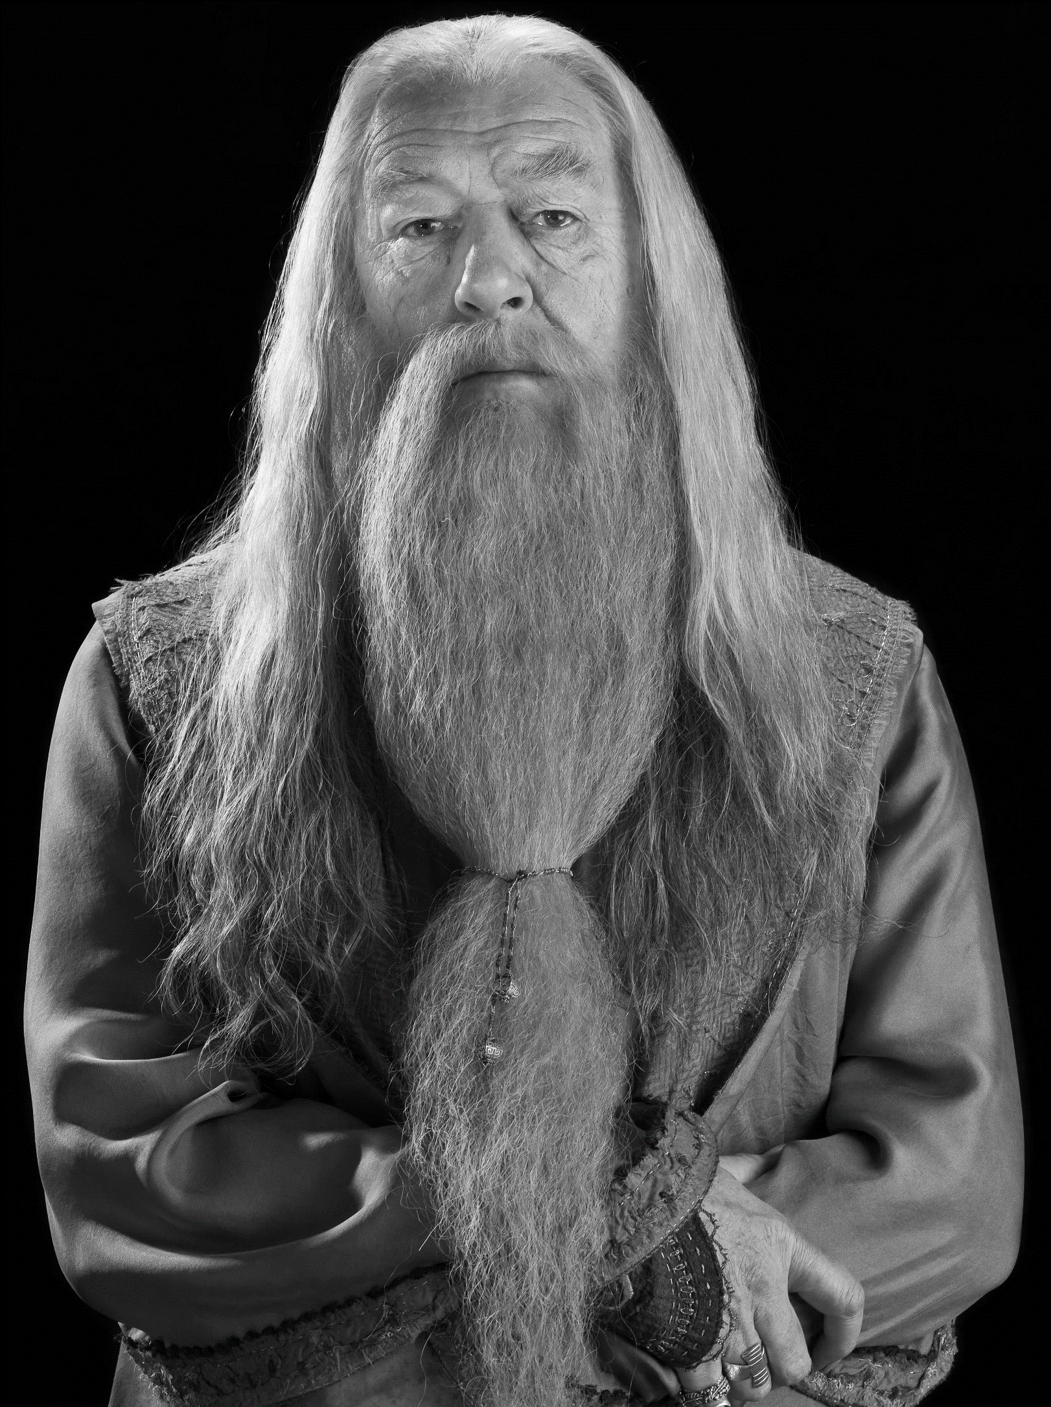
Как исправить ситуацию?
Сфера персональной ответственности БА
Перечень обязанностей БА
Обосновано отказываться от задач
Донести информацию о последствиях совмещения
Убирать «навешанные» функции
Notes:
Так что же нужно, чтобы не быть «полукровкой»?
Во первых нужно четко понимать, что входит в сферу персональной ответственности БА. На счет этого мы сегодня уже попытались разобраться.
Так же необходимо знать перечень обязанностей, которые должны быть зафиксированы в должностных инструкциях БА. В компании должны быть утвержденные должностные инструкции. Если же их нет, то необходимо, в первую очередь, инициировать создание таких инструкций.
Нужно уметь обоснованно отказываться от задач, которые не имеют отношение к должности БА. И делать это вовремя.
Нужно уметь донести до заинтересованных лиц информацию о последствиях совмещения БА с другими ролями. Потому что если вы не будет этого делать, все будут относится к ситуации как к должной. Нужно инициировать передачу «Навешанных» функции соответствующим сотрудникам либо же, если нет соответствующих должностей или сотрудников, то инициировать процесс их выделения.
На текущем месте работы, например, такая ситуация возникала в части совмещения БА и дизайнера, и т.к. от этого хоть немного, но страдали продукты, то до руководства планомерно и методично доводились все риски подобного совмещения. И это сработало, у нас есть свой дизайнер). Так что не бойтесь говорить. Это реально помогает, т.к. руководство компании способно понять последствия и заинтересуется в улучшении.

Slide 19

Заключение
Быть «полукровкой» или нет – это Ваш выбор
Нужно уметь понимать и различать когда быть «полукровкой» - это «хорошо», а когда «плохо»
Notes:
В заключении хочу сказать, что только Вам решать быть «полукровкой» или нет. Ваше вовремя сказанное «да» или «нет» может определить Ваш выбор. И конечно же нужно понимать когда быть «полукровкой» - это «хорошо», а когда «плохо». Причем не только для компании или проекта, но и для самого бизнес-аналитика. Например, это хороший первоначальный этап для профессинального роста. Вопрос, как долго человеек готов работать «полукровкой».
Ну и, дабы закончить на позитивной ноте, я в противовес мрачному началу вставил фото неподражаемого Алана Рикмана, но уже улыбающегося.
я надеюсь, что сегодняшнее наше общение дало вам определенную пищу для размышления.

Slide 20

Спасибо за внимание!☺
Асадуллин Радик
Ведущий Аналитик
компании СМС-ИТ
www.sms-it.ru
Notes:
Всего вам доброго, отличного дня и спасибо за внимание!

